Slide 1
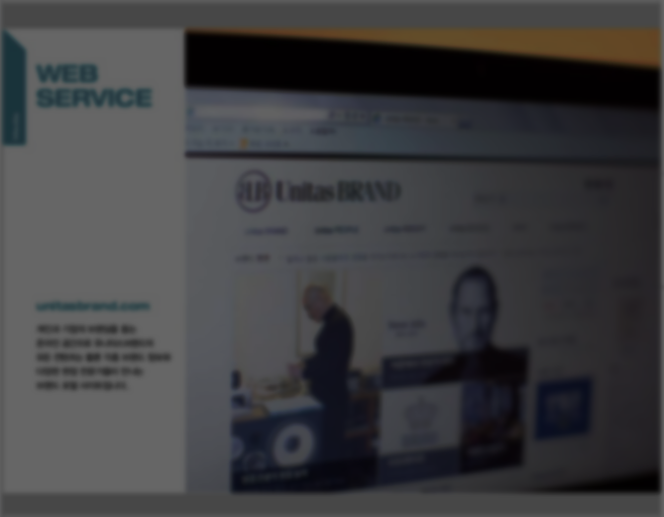

유니타스 브랜드
유니타스 브랜드는 토털 브랜딩 하우스다
Unitasbrand.com은 UB컨텐츠와 브랜딩 지식을 온라인으로 만나는 공간을 지향한다
브랜드의 지식의 전문성을 확보하고 있으며, 양질의 컨텐츠로 입소문
브랜딩의 개념을 알리고자 하는 목적으로 UB아티클, 권위자의 칼럼, 블로그 등 개념적이거나 사례 위주의 직관이 필요한 정성적인 컨텐츠가 많다

Slide 2
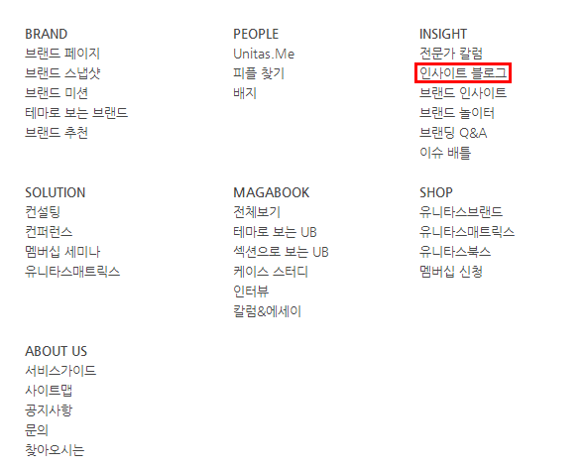
Unitasbrand.com
Unitasbrand.com은 인사이트 섹션을 이용, 외부소스까지 활용하여,브랜드와 마케팅에 관한 소통의 장을 추구한다.
외부소스 · UB컨텐츠 정성적
근거 보다 직관과 통찰 중시
텍스트와 사진 위주의 블로그 형태

Slide 3
인사이트 블로그에 필요한 컨텐츠
수치적이고 정량적인 데이터에서 통찰을 하는 컨텐츠
새로운 방식으로 스토리텔링
텍스트 위주의 아티클이 아니라 쉽고 이해하기 쉬운 시각화된 컨텐츠
빅데이터 기반
인포 그래픽
새로운 접근방법

Slide 4
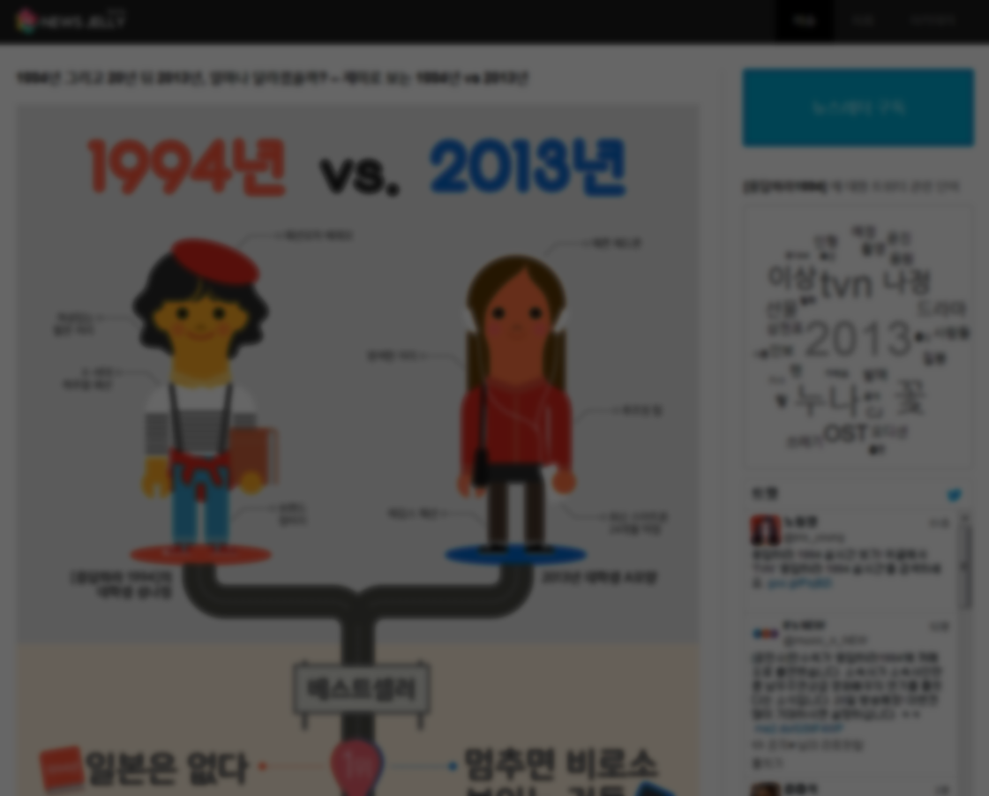

뉴스젤리
데이터 저널리즘 추구
공공 데이터와 소셜 데이터를 기반으로한 아티클
이해하기 쉬운 인포그래픽
빅데이터 속에서 새로운 접근방식 추구

Slide 5
기대효과
UB와 색다른 컨텐츠 제공 (데이터 기반,시각적 요소)
사유와 개인의 직관이 아닌 데이터 기반의 통찰을 하는 컨텐츠
읽는 아티클이 아닌 보는 아티클 제공
보다 다양한 아티클이 공존하는 Unitasbrand.com
브랜딩과 마케팅의 트랜드 세터에게 빅데이터 기반, 인포그래픽 통해 만들어진 아티클 어필
다양한 채널과 협업을 통해 홍보효과와 뉴스젤리의 역량 확인

